Slide 1
python 12강
데이터융합SW과
KOPO11 노을

Slide 2
< 학습 내용 >
파일
데이터베이스 기초
데이터베이스 다루기

Slide 3
< 파일 >

Slide 4
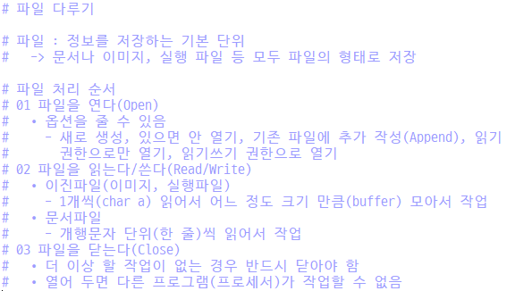

Slide 5
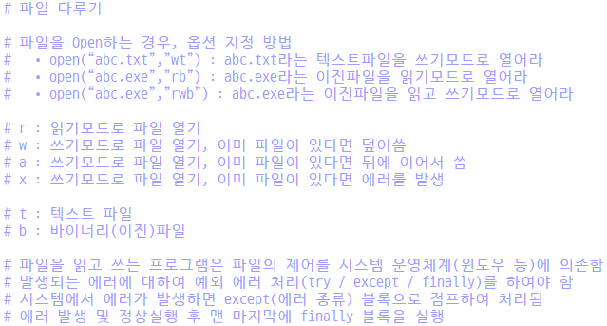

Slide 6
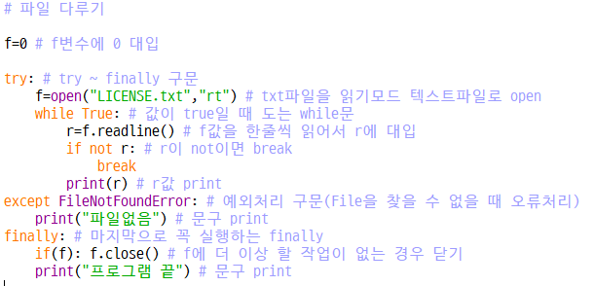

< print 결과 확인 >

Slide 7
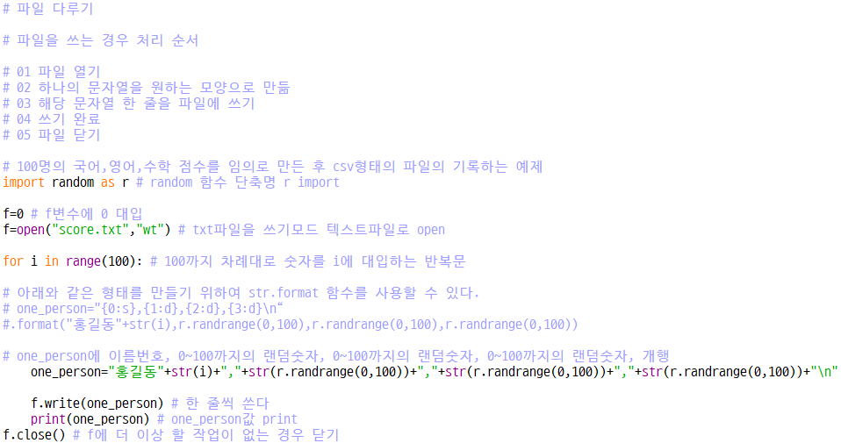

Slide 8





< print 결과 확인 >

Slide 9
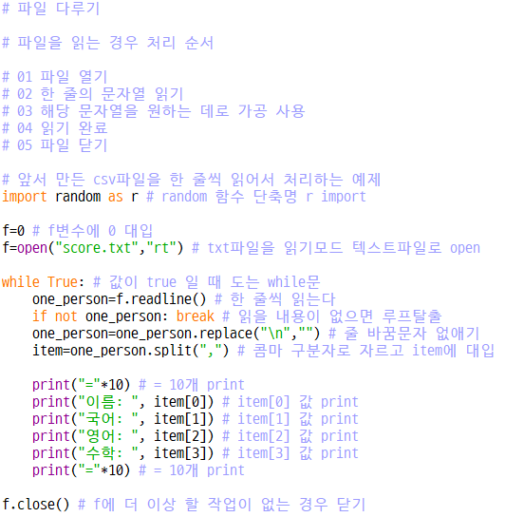





< print 결과 확인 >

Slide 10








< print 결과 확인 >

Slide 11
< 데이터베이스 기초 >

Slide 12
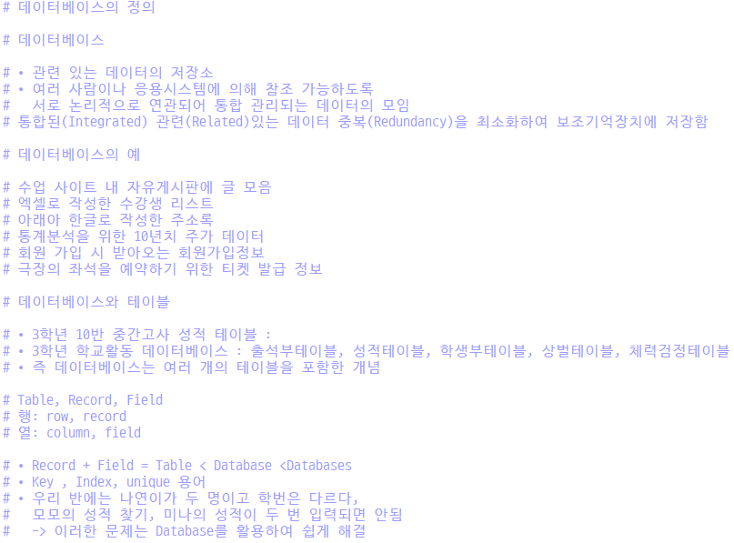

Slide 13
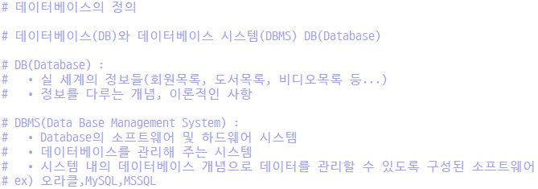
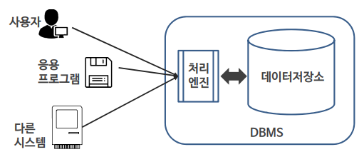

Slide 14
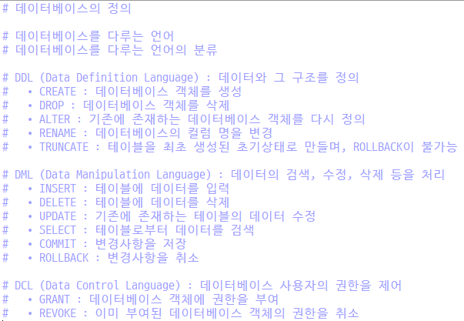

Slide 15
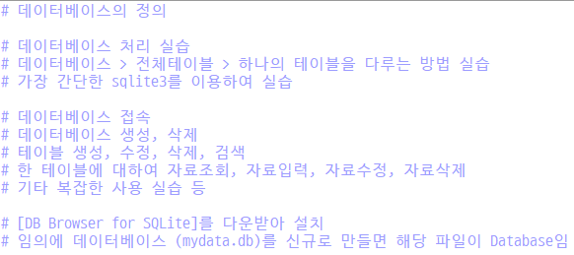

Slide 16
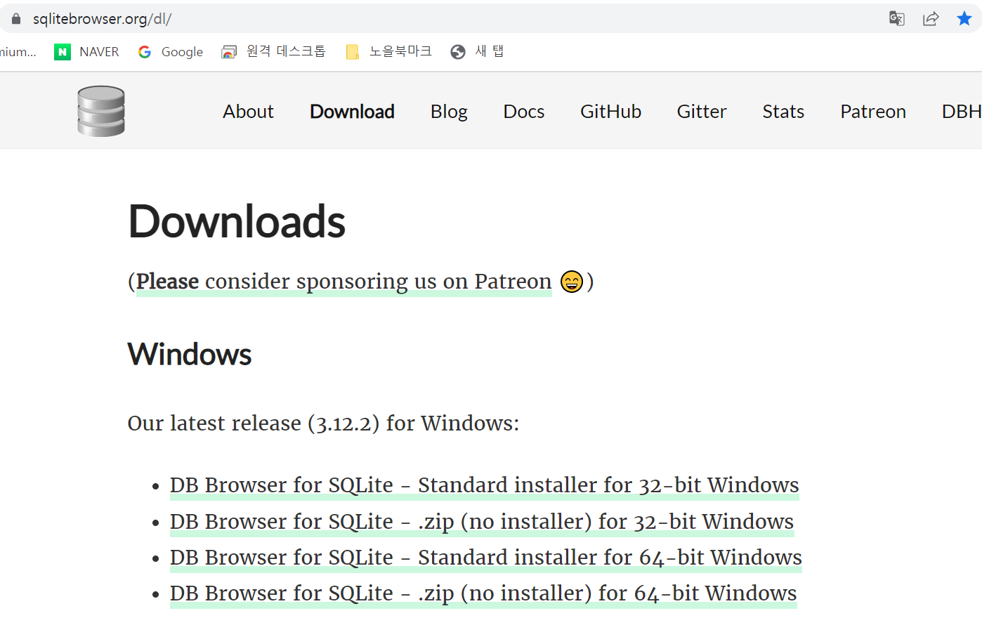
DB Browser for SQLite
Windows Standard installer 다운
Installer 실행해서 설치

Slide 17

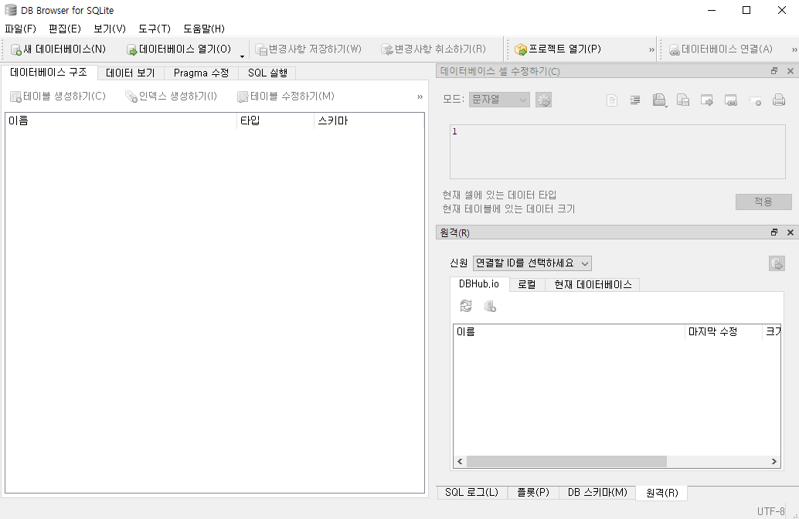
DB Browser for SQLite 아이콘 생성 확인
DB Browser for SQLite 실행 확인

Slide 18

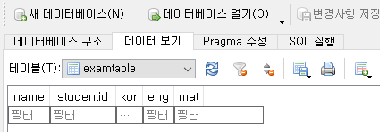
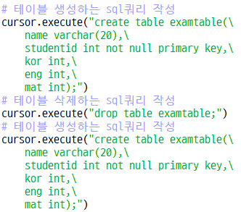
examtable 테이블에 name, studentid, kor, eng, mat 항목이 생성된 것을 확인

Slide 19
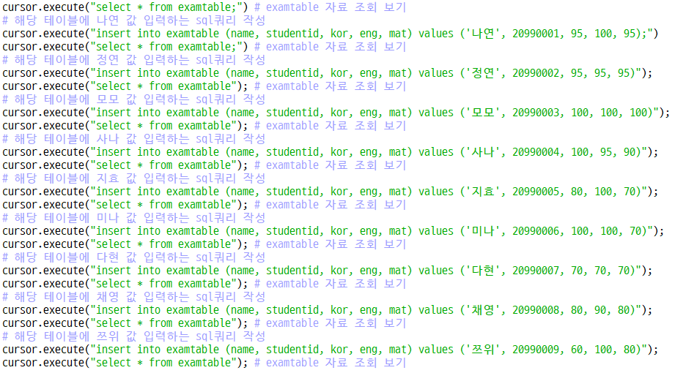

Slide 20
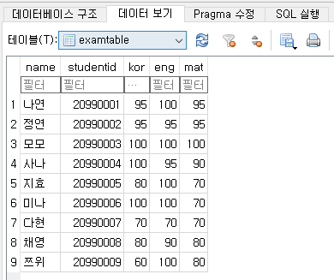
examtable 테이블에 값들이 제대로 입력된 것을 확인!

Slide 21


Slide 22
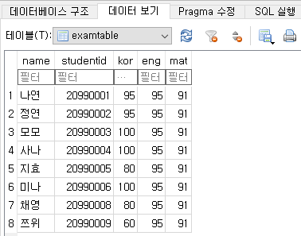
examtable 테이블에 다현의 값들이 삭제 된 것을 확인!

Slide 23
< 데이터베이스 다루기 >

Slide 24
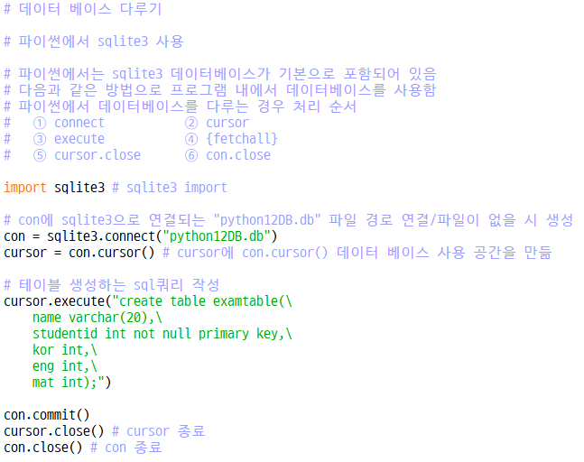

Slide 25
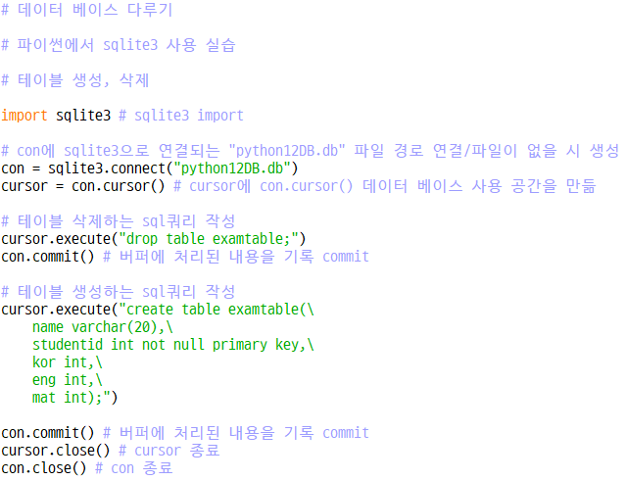

examtable 테이블에 name, studentid, kor, eng, mat
항목이 생성된 것을 확인

Slide 26
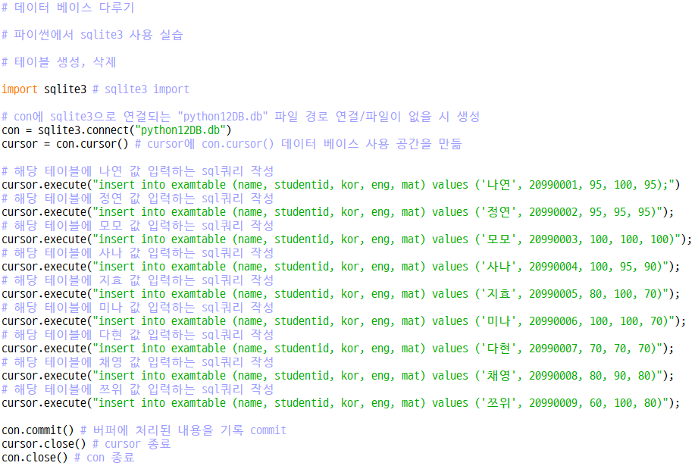
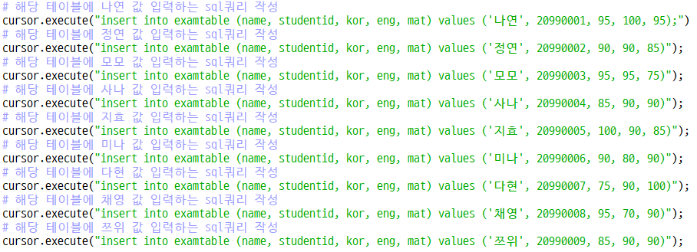

Slide 27
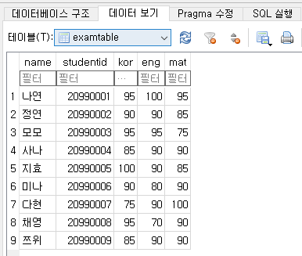
examtable 테이블에 값들이 제대로 입력된 것을 확인!

Slide 28
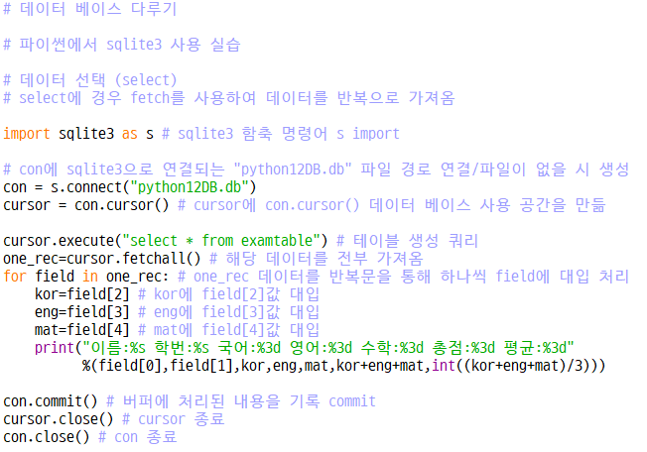

Slide 29

< print 결과 확인 >
sqlite에 저장된 examtable 테이블의 field 값들이 원하는 포멧팅된 형태로 print 된 것을 확인

Slide 30
< 12강 정리하기 >

Slide 31
